Slide 1
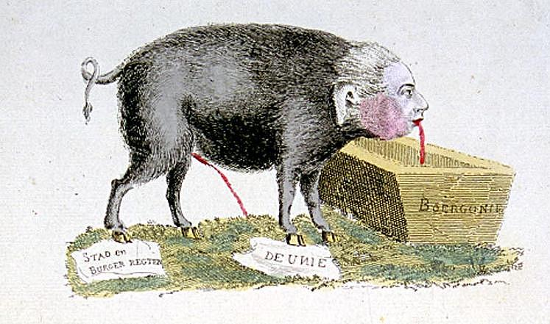
Burgers aan de Macht

Slide 2
Lesdoelen
Aan het eind van de les kunnen jullie uitleggen:
Waarom de Engelse koloniën in opstand kwamen;
Wat de uitslag was van dit verzet tegen Engeland;
Waarom deze opstand oversloeg naar de Nederlandse Republiek;
Hoe de Republiek en verlichtingsidealen invloed hadden op deze opstand;
KA:
29 de democratische revoluties in westerse landen met als gevolg discussies over grondwetten, grondrechten en staatsburgerschap
Welkom
Lesdoelen
Vorige les
Onafhankelijkheid
de Republiek
Frankrijk
Herhaling
Afsluiting

Slide 3
Vorige Les
De verlichting en verlicht absolutisme;
Welkom
Lesdoelen
Vorige les
Onafhankelijkheid
de Republiek
Frankrijk
Herhaling
Afsluiting

Slide 4
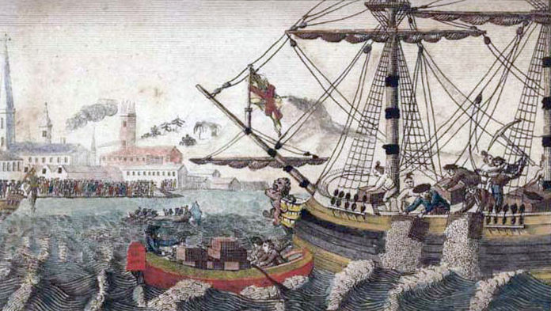
De Amerikaanse onafhankelijkheidsoorlog
De eerste democratische revolutie!
“No taxation without representation”
“Stamp Act” en “Tea Act”
1775 – 1783
Welkom
Lesdoelen
Vorige les
Onafhankelijkheid
de Republiek
Frankrijk
Herhaling
Afsluiting

Slide 5
de Republiek
Waarom als eerste in de Republiek?
Politiek:
Stadhouderschap was erfelijk;
Regenten leken steeds meer op edelen;
Economisch:
Het ging slecht economisch gezien;
Sociaal:
De regenten zette zich niet in voor de burgers
Terug naar de gouden eeuw!
Welkom
Lesdoelen
Vorige les
Onafhankelijkheid
de Republiek
Frankrijk
Herhaling
Afsluiting

Slide 6
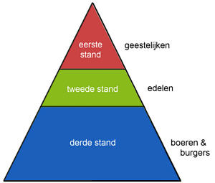
De Franse Revolutie
“Liberté, égalité, fraternité”
Duurde van: 1789 – 1799
De koning riep de
Staten-Generaal bijeen in 1789,
voor het eerst in 140 jaar.
Welkom
Lesdoelen
Vorige les
Onafhankelijkheid
de Republiek
Frankrijk
Herhaling
Afsluiting

Slide 7
Herhaling
Aan het eind van de les kunnen jullie uitleggen:
Waarom de Engelse koloniën in opstand kwamen;
Wat de uitslag was van dit verzet tegen Engeland;
Waarom deze opstand oversloeg naar de Nederlandse Republiek;
Hoe de Republiek en verlichtingsidealen invloed hadden op deze opstand;
KA:
29 de democratische revoluties in westerse landen met als gevolg discussies over grondwetten, grondrechten en staatsburgerschap
Welkom
Lesdoelen
Vorige les
Onafhankelijkheid
de Republiek
Herhaling
Afsluiting

Slide 8
Afsluiting
Volgende les:
Vrijheid ook voor de slaven?
Vraag van vandaag:
1. Leg uit welke invloeden van de verlichting terug komen in de onafhankelijkheidsverklaring, noem minimaal 1 voorbeeld vanuit de bron.
(3 punten)
Welkom
Lesdoelen
Vorige les
Onafhankelijkheid
de Republiek
Herhaling
Afsluiting

